Slide 1

《软件工程》
Software Engineering

Slide 2
软件工程——课程性质
软件工程是计算机科学与技术专业的核心课
程，是一门指导软件开发和维护的工程学科。
通过课程的学习，使学生掌握系统的软件开
发理论、技术和方法，使用正确的工程方法开发
出成本低、可靠性好、能高效运行的软件，为今
后从事软件开发和维护打下坚实的基础。

Slide 3

课程教材
书名：
软件工程导论(第5版)
作者：
张海藩
出版社：
清华大学出版社

Slide 4
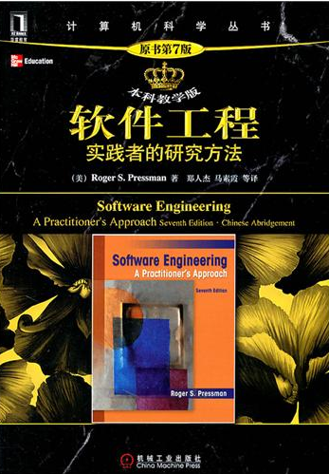
参考教材
书名：
软件工程
实践者的研究方法(第7版)
作者：Roger .Pressman(美)
出版社：
机械工业出版社

Slide 5

参考教材
书名：
软件工程 –
理论、方法与实践
作者：
孙家广 刘强
出版社：
高等教育出版社

Slide 6

参考教材
书名：
UML与系统分析设计
作者：
张龙祥
出版社：
人民邮电出版社

Slide 7
软件
软件定义
软件分类

Slide 8
软件定义
1983年IEEE的软件定义
计算机程序、文档、运行程序必须的数据、方法、规则。
方法和规则在文档中说明，在程序中实现。
简化软件定义
程序＋文档＋数据

Slide 9







软件分类-基于软件功能的划分
软件分类
系统软件
支撑软件
应用软件

Slide 10
软件分类-基于软件功能的划分
系统软件
与计算机硬件紧密配合使计算机各个部件与相
关软件及数据协调、高效工作的软件。
如操作系统、编译程序等。

Slide 11
软件分类-基于软件功能的划分
支撑软件
协助用户开发软件的工具性软件。
Rational Rose
PlayCase
Power Designer
青鸟系统（北大）等。

Slide 12
软件分类-基于软件功能的划分
应用软件
（1）商业数据处理软件
管理信息系统(MIS)
企业资源计划(ERP)

Slide 13
软件分类-基于软件功能的划分
（2）工程与科学计算软件
CAD/CAM（计算机辅助设计/制造）
仿真模拟、天气预报。

Slide 14
软件分类-基于软件功能的划分
（3）智能产品嵌入软件
驻留在智能产品内存，控制产品工作的
软件。
数码相机、GPS等

Slide 15
软件分类-基于软件功能的划分
(4) 人工智能软件
利用非数值算法去解决复杂问题的软件。
专家系统、模式识别软件、人工神经网络软件

Slide 16
软件分类-基于软件功能的划分
(5) 个人计算机软件
文字处理系统、电子表格、游戏娱乐软件。

Slide 17
软件分类-基于软件规模的划分
1.微型软件
2.小型软件
3.中型软件
4.大型软件
5.甚大型软件
操作系统、大型数据库管理系统等
Windows2000有2000万行代码
Vista有5000万行代码
6.极大型软件
弹道导弹系统等

Slide 18
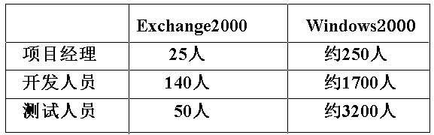
软件分类-基于软件规模的划分
Exchange2000和 Windows2000开发人员结构

